Slide 1
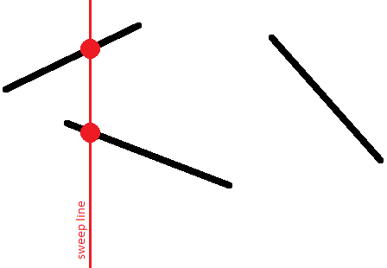
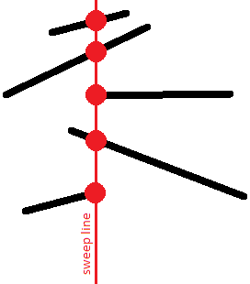
Точка, прямая, отрезок
Математический диктант
(с последующей проверкой)
Учитель математики: А.В. Аристова

Slide 2
1. Назовите все отрезки:
2. Назовите все прямые:
3. Какие точки принадлежат прямой АД, а какие не принадлежат? Ответ запишите, используя математические символы.
4. Какие точки принадлежат отрезку ВД, а какие не принадлежат?
5. Укажите такую точку, которая принадлежит и прямой ВС, и прямой АМ.
Как ещё можно назвать указанную точку.

Slide 3
1. Назовите все отрезки:
(АВ, ВD, АD, ДС, ВС, DМ, АМ).
2. Назовите все прямые:
(АD, ВС)
3. Какие точки принадлежат прямой АД, а какие не принадлежат? Ответ запишите, используя математические символы.
(А, D, М € АD; В, Е, С ₡ АD)
4. Какие точки принадлежат отрезку ВД, а какие не принадлежат?
(В, D € ВD; А, М, Е, С ₡ ВD)
5. Укажите такую точку, которая принадлежит и прямой ВС, и прямой АМ.
Как ещё можно назвать указанную точку.

Slide 4
6. Сколько точек надо взять между точками А и В, чтобы вместе с отрезком АВ получилось шесть различных отрезков?

Slide 5
6. Сколько точек надо взять между точками А и В, чтобы вместе с отрезком АВ получилось шесть различных отрезков?

Slide 6
7. Сколько точек пересечения могут иметь четыре попарно пересекающие прямые.

Slide 7
(а) 6 точек, б) 4 точки, в) 1 точка пересечения)

